Slide 1
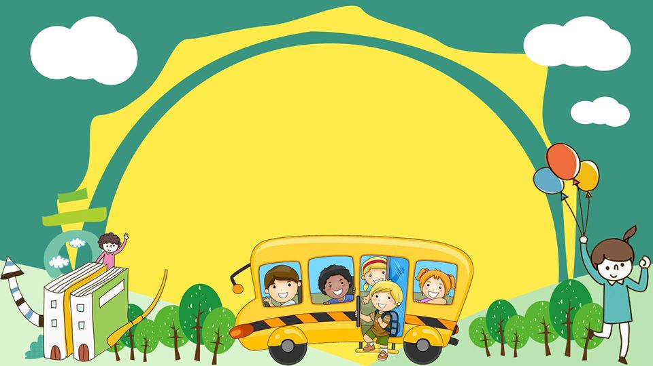
TIẾNG VIỆT 1 – BỘ SÁCH KẾT NỐI TRI THỨC VỚI CUỘC SỐNG
BÀI 38: AI, AY, ÂY
GV Thanh Nga

Slide 2
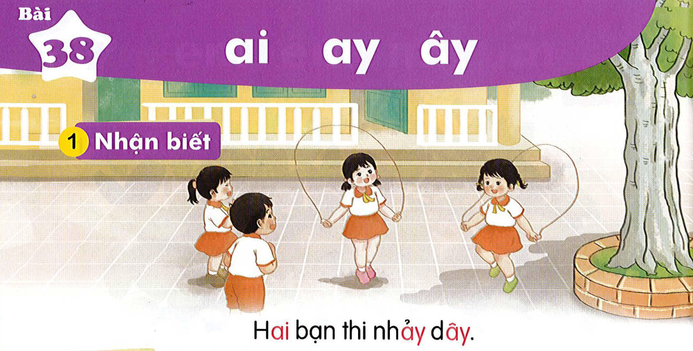

Slide 3
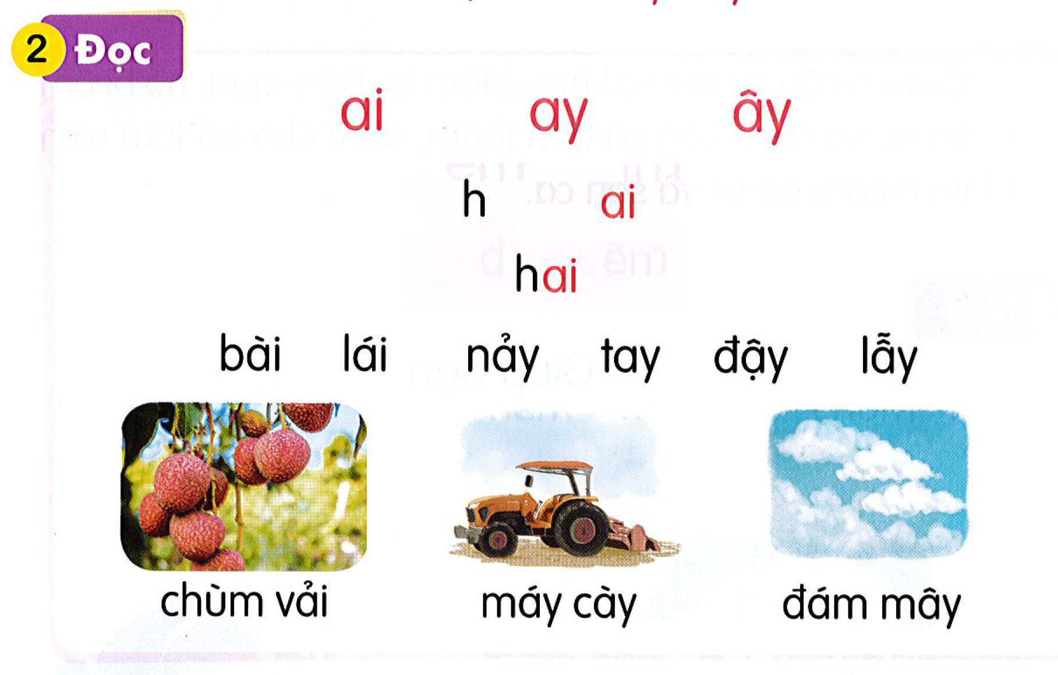

Slide 4
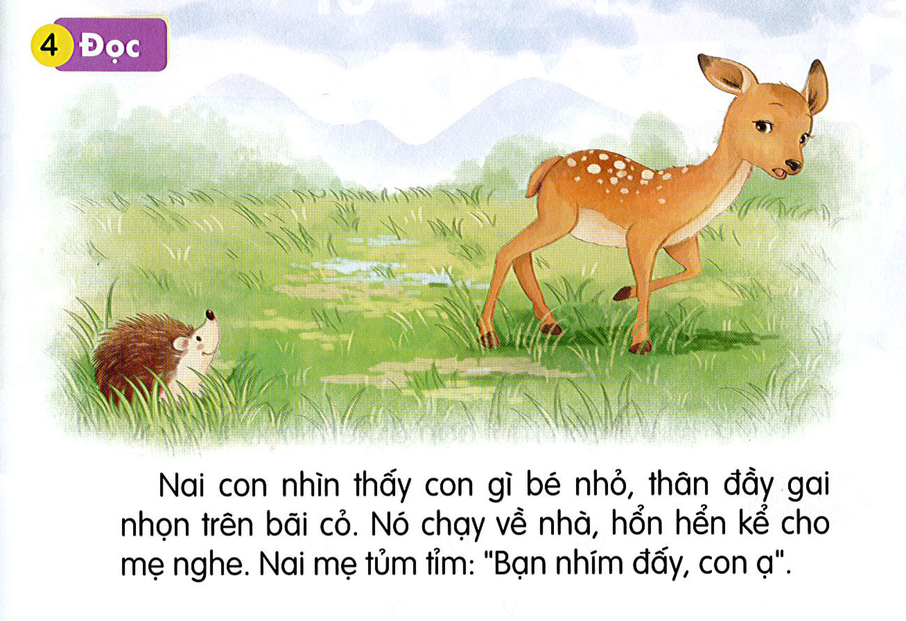

Slide 5
Nai con nhìn thấy con gì bé nhỏ, thân đầy gai nhọn trên bãi cỏ.
Nó chạy về nhà, hổn hển kể cho mẹ nghe.
Nai mẹ tủm tỉm: “Bạn nhím đấy, con ạ”.

Slide 7

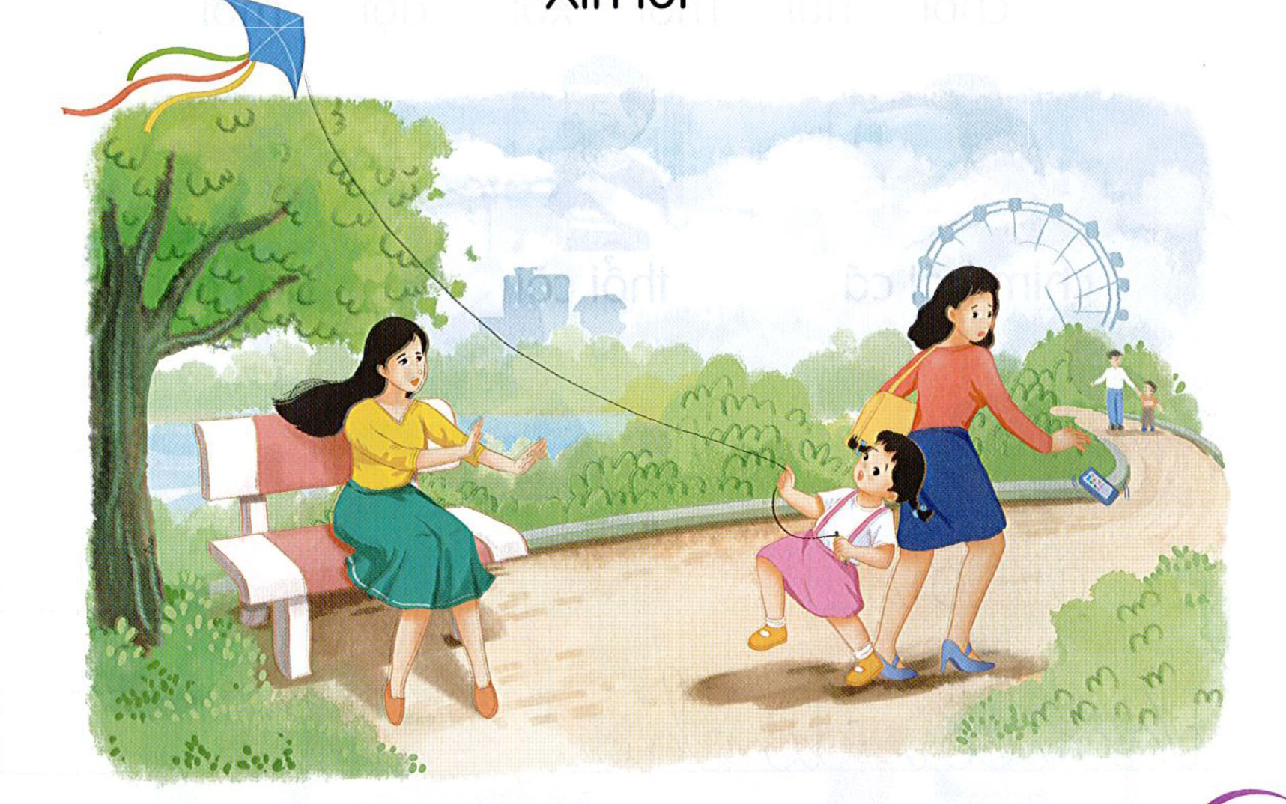
Xin lỗi

